Slide 1
Линейный криптоанализ

Slide 2
Вычислительно стойкие системы шифрования
Система шифрования называется вычислительно стойкой (ВССШ),
если вскрытие такой системы возможно, но даже наилучший
алгоритм вскрытия требует необозримо большого времени
или необозримо большой памяти устройств, с помощью которых
проводится криптоанализ
Время криптоанализа определяется:
1. Сложностью алгоритма дешифрования;
2. Быстродействием вычислительных устройств,
осуществляющих дешифрование

Slide 3
Сложность алгоритмов криптоанализа должна соответствовать сложности решения сложной задачи
Основные подходы к криптоанализу:
Тотальный перебор ключей
Анализ статистических особенностей криптограмм
Линейный криптоанализ
Дифференциальный криптоанализ
5. Максимального правдоподобия;
6. На основе решения алгебраических (булевых) уравнений;
7. На основе внесения ошибок в процедуру дешифрования.5.

Slide 4
Принцип Керхгоффа
Согласно этому принципу предполагается, что в данной модели любому пользователю известно все, за исключением ключа расшифрования Крш.
Основные типы криптографических атак:
1) только при известной криптограмме Е;
2) при известной криптограмме Е и соответствующей ей части сообщения M;
3) при специально выбранном сообщении M и соответствующей ему криптограмме E.

Slide 5
Полный перебор ключей
При данном методе криптоанализа криптоаналитик перебирает все допустимые ключи, пытаясь дешифровать криптограмму достаточно большой длины, равной или превосходящей расстояние единственности npe, т. е. при условии, что . Тогда первый ключ, который даст смысловой результат при дешифровании, и принимается за истинный. Однако возможности данного метода ограничены временем перебора всех или хотя бы в среднем половины ключей.
Длина ключа, гарантирующая вычислительную стойкость переборного алгоритма

Slide 6
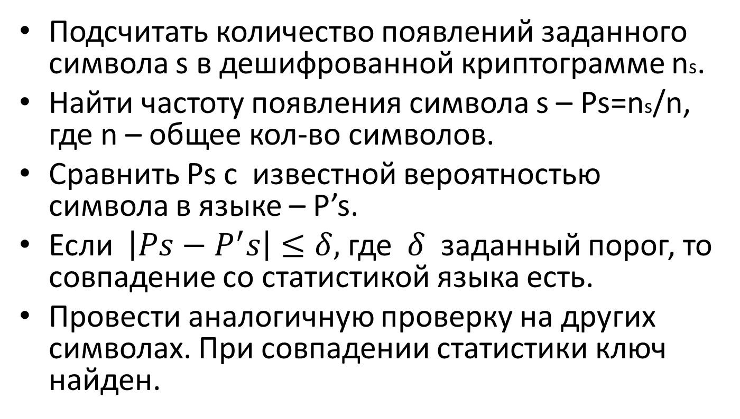
Правило остановки перебора
Подсчитать количество появлений заданного символа s в дешифрованной криптограмме ns.
Найти частоту появления символа s – Ps=ns/n, где n – общее кол-во символов.
Сравнить Ps с известной вероятностью символа в языке – P’s.
Если $\left|Ps−P^{′}s\right|≤δ,$ где $δ$ заданный порог, то совпадение со статистикой языка есть.
Провести аналогичную проверку на других символах. При совпадении статистики ключ найден.

Slide 7
Оценка времени тотального перебора ключей
Симметричные ключи N=64-256 бит
При N=256 бит S_{k}= 2²⁵⁶ = 1.18*10⁷⁷
Время полного перебора Тп=S_{k}/V,
Если V=10⁹ ключей в секунду, то Тп =10⁶⁸ сек
=3.3*10⁶⁰ лет! (в году 3.1536*10⁷ секунд).
Если длина двоичного ключа N=256 ,то такой криптоанализ оказывается невозможным ни при каких вычислительных ресурсах..

Slide 8
Статистика букв русского языка
Анализ статистических особенностей
криптограмм
пробел
0.175
О
0.090
Е,Ё
0.072
А
0.062
И
0.062
Т
0.053
Н
0.053
С
0.045
Р
0.040
В
0.038
Л
0.035
К
0.028
М
0.026
Д
0.025
П
0.023
У
0.021
Я
0.018
Ы
0.016
3
0.016
Ь,Ъ
0.014
Б
0.014
Г
0.013
Ч
0.012
Й
0.010
Х
0.009
Ж
0.007
Ю
0.006
Ш
0.006
Ц
0.004
Щ
0.003
Э
0.003
Ф
0.002

Slide 9
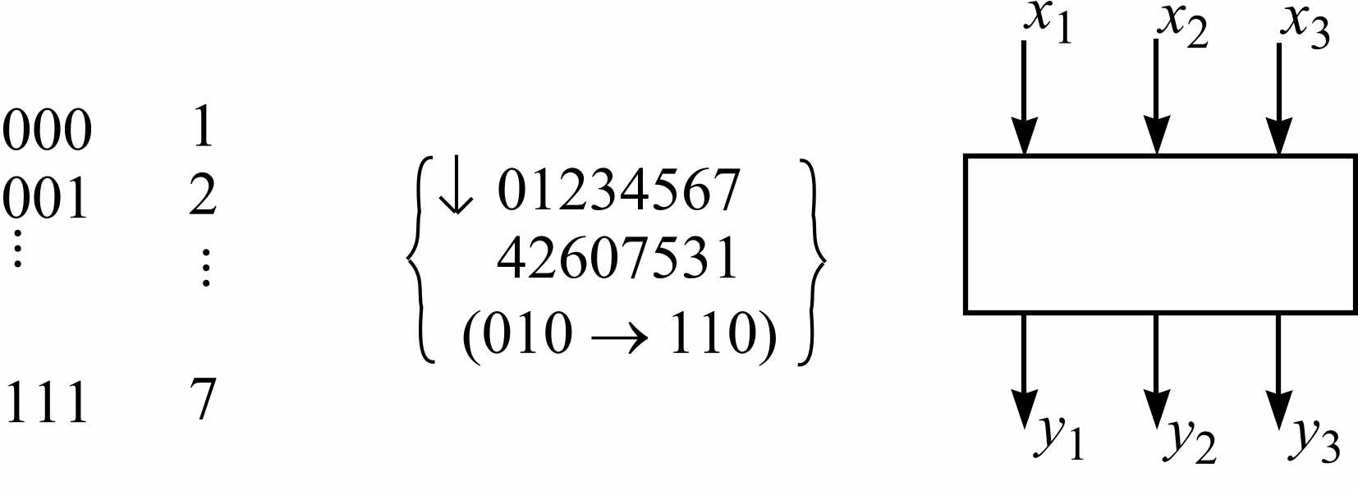
Подстановочно-перестановочные шифры (ППШ)
1. Подстановки
Это нелинейные преобразования блоков в блоки такой же длины. Нелинейные преобразования подстановок часто задаются таблицей
Пример. Блок длины n = 3, что соответствует отображению
x1 x2 x3 → y1 y2 y3

Slide 10
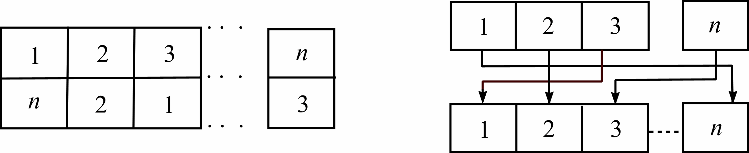
2. Перестановки
Это преобразование, которое показывает, на какую позицию в выходном блоке должен попасть стоящий на определенной позиции символ входной последовательности (рис. 3.2).
С
Перестановка элементов блока
3. Сложение блока с подключем

Slide 11
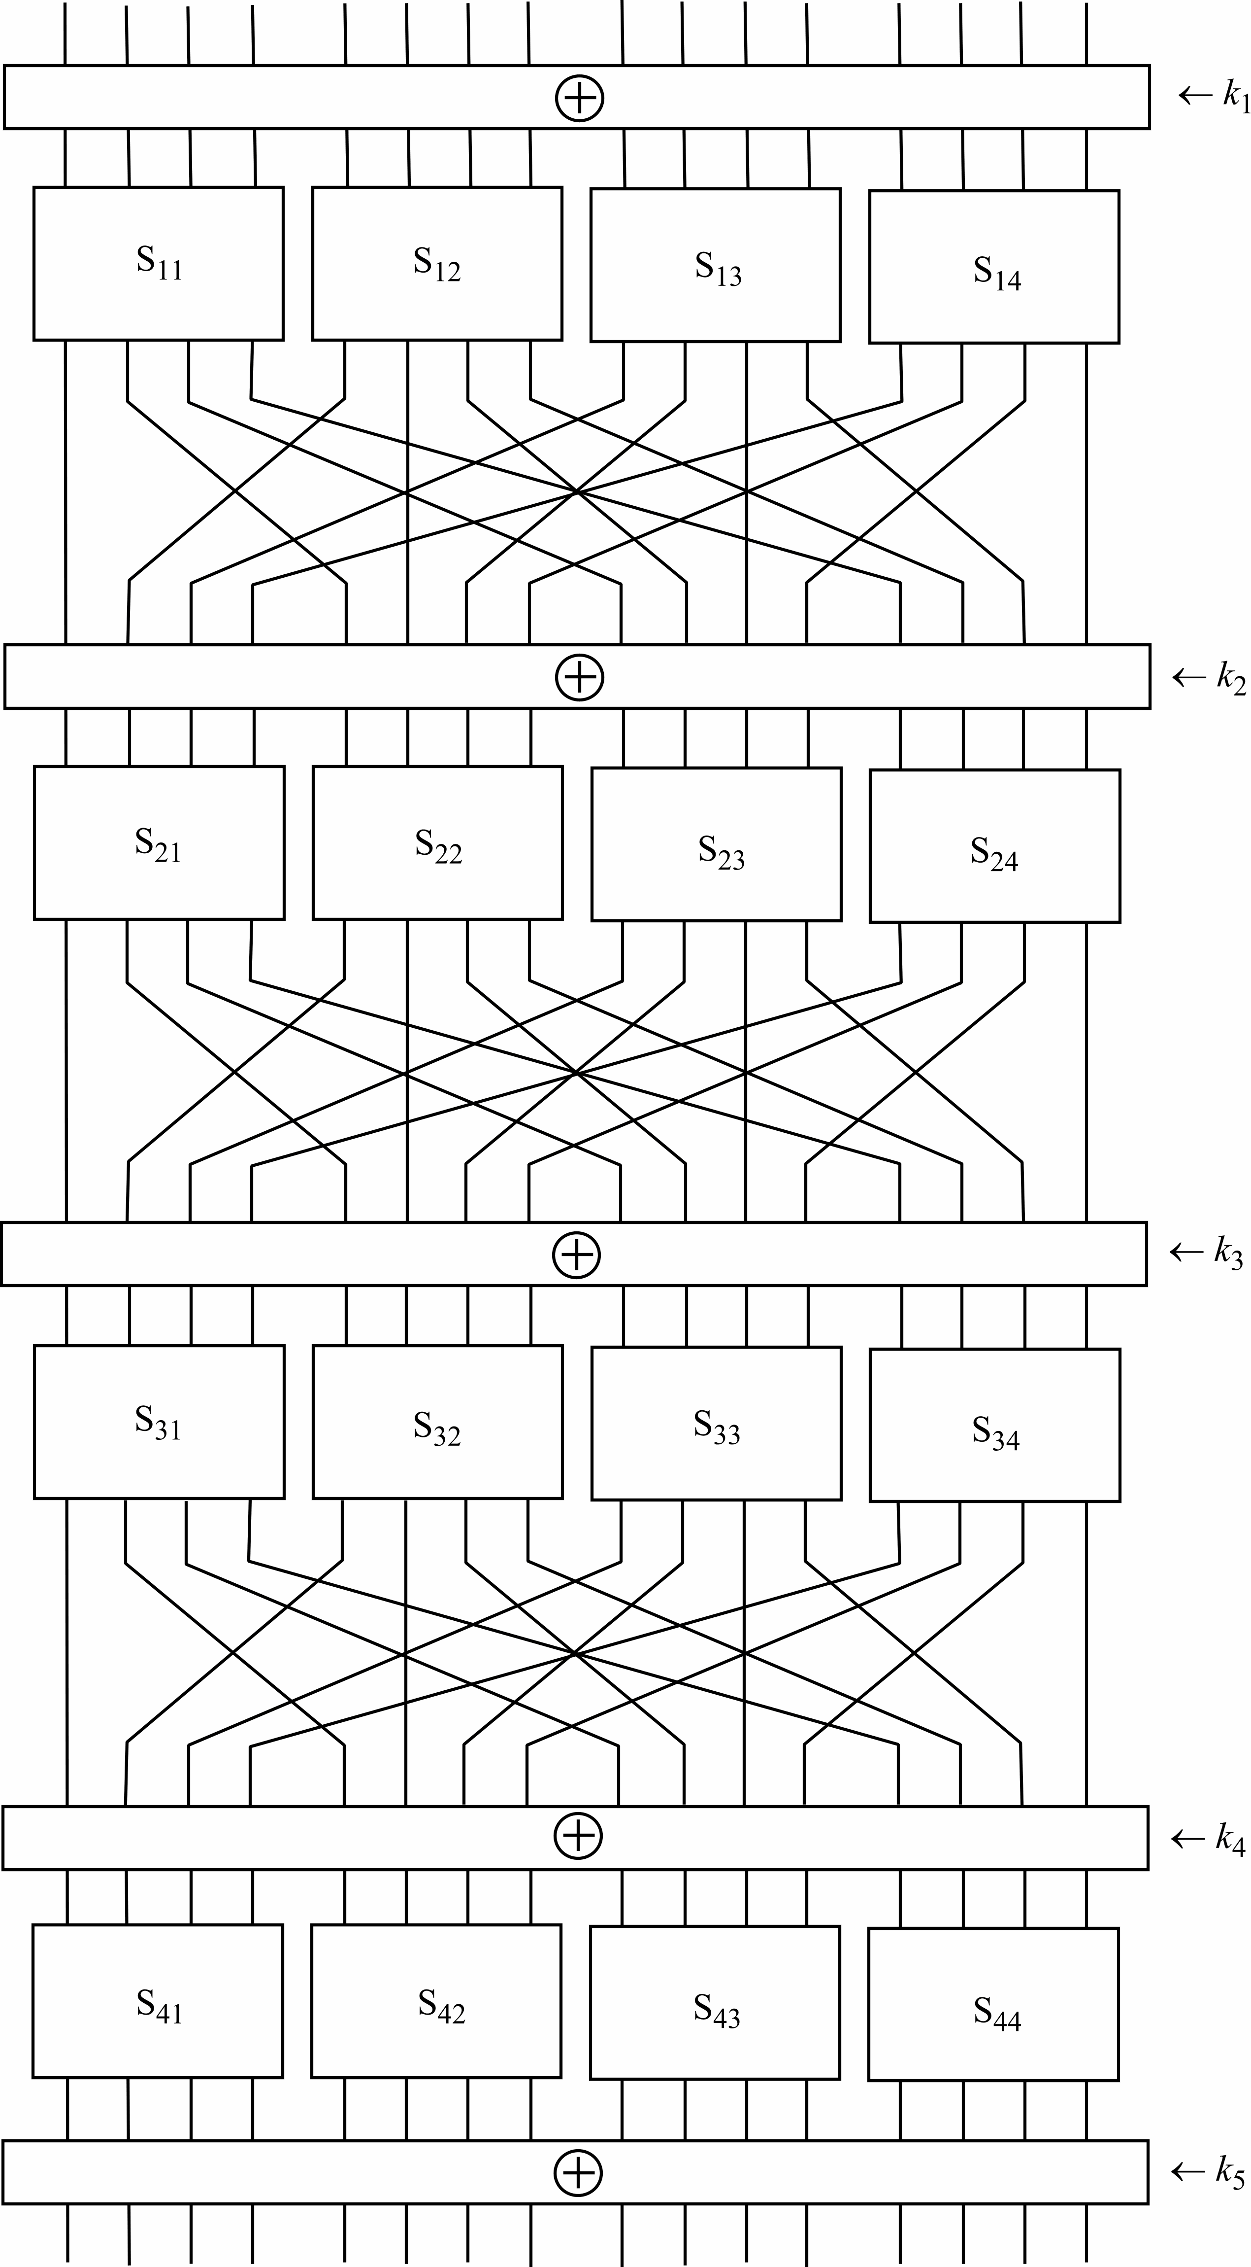
Учебный ППШ

Slide 12
Из схемы видно, что такой шифр имеет четыре итерации, причем каждая из них включает в себя:
сложение по модулю 2 с раундовым ключом,
нелинейное преобразование, выполняемое в четырех S-блоках, (подстановка)
перестановка символов, определяемую направлениями линий.
(в последнем раунде перестановка не используется, но используется
5-й раундовый ключ).
Длина блока учебного ППШ равна 16 бит, а общее число бит раундовых ключей – 80.

Slide 13
Все S-блоки выполняют одинаковое табличное преобразование, не зависящее от ключа и задаваемое в соответствии с таблицей
(в 16-ричной системе).
Преобразования в S-блоках
Вход | 0 | 1 | 2 | 3 | 4 | 5 | 6 | 7
Выход | E | 4 | D | 1 | 2 | F | B | 8
8 | 9 | 10(A) | 11(B) | 12(C) | 13(D) | 14(E) | 15(F)
3 | A | 6 | C | 5 | 9 | 0 | 7
Преобразования перестановок на каждом раунде также одинаковы, не зависят от ключа и задаются таблицей
Преобразования перестановок
Вход | 1 | 2 | 3 | 4 | 5 | 6 | 7 | 8 | 9 | 10 | 11 | 12 | 13 | 14 | 15 | 16
Выход | 1 | 5 | 9 | 13 | 2 | 6 | 10 | 14 | 3 | 7 | 11 | 15 | 4 | 8 | 12 | 16

Slide 14
Определение. КС называется доказуемо стойкой относительно определенного метода криптоанализа, если ее дешифрование данным методом требует необозримо большого времени или объема оборудования.
Напомним, что блоковым шифром называется такая криптосистема, в которой каждый новый блок открытого сообщения преобразуется в блок криптограммы по одному и тому же правилу, определяемому алгоритмом шифрования и ключом. По такому же принципу выполняется и процедура дешифрования.
Одинаковые блоки сообщений и всегда преобразуются в одинаковые блоки криптограмм и . Если это свойство является нежелательным, то используют другую модификацию того же самого блокового алгоритма шифрования (см. далее подразд. 3.1.12 «Модификации блоковых шифров»).
Общие принципы построения блоковых шифров были определены К. Шенноном. Они состоят в том, что в алгоритме блокового шифра необходимо использовать:
а) подстановки (нелинейные преобразования коротких частей (подблоков блокового шифра);
б) перестановки символов в блоках;
в) итерирование операций а) и б) (т. е. многократное повторение их с разными ключами).

Slide 15
Понятие линейной и нелинейной функции
Определение. Функция y=f(x) называется линейной, если
f(a)+f(b)=f(a+b),
иначе функция нелинейная. (то есть для л.ф. сумма значений функций равна значению функции от суммы аргументов)
Покажем, что функция суммирования по mod2 линейная.
Пусть f(x1,x2)=x1⊕x2, f(x’1,x’2)=x’1⊕x’2
f(x1⊕x’1,x2⊕x’2)= (x1⊕x’1) ⊕(x2⊕x’2)=f(x1,x2) ⊕ f(x’1,x’2)
Пусть f(x1,x2)=x1*x2
f(x1⊕x’1,x2⊕x’2)= (x1⊕x’1)*(x2⊕x’2) =x1*x2⊕x’1*x2⊕x1*x’2⊕ x’1*x’2 ≠
x1*x’1⊕x2*x’2= f(x1,x2) ⊕ f(x’1,x’2)

Slide 16
Условия криптоанализа

Slide 17
Линейный криптоанализ

Slide 18
Учебный ППШ

Slide 22
Таблица перекосов

Slide 23
Анализ линейной аппроксимации для полного шифра

Slide 24
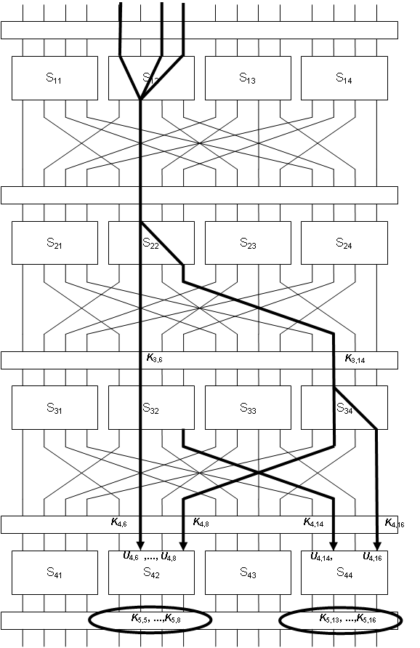

Slide 26
Пояснение к расчету вероятности для S12.
По таблице для X1+X3+X4 (знак B по вертикали и для Y2 знак 1 по горизонтали
находим перекос +4. Находим перекос вероятности 4/16 =1/4. Тогда вероятность
выполнения равенства 1/4 + 1/2 = ¾.

Slide 28
(3.5)

Slide 30
3.10
3.13

